Slide 1



Slide 2

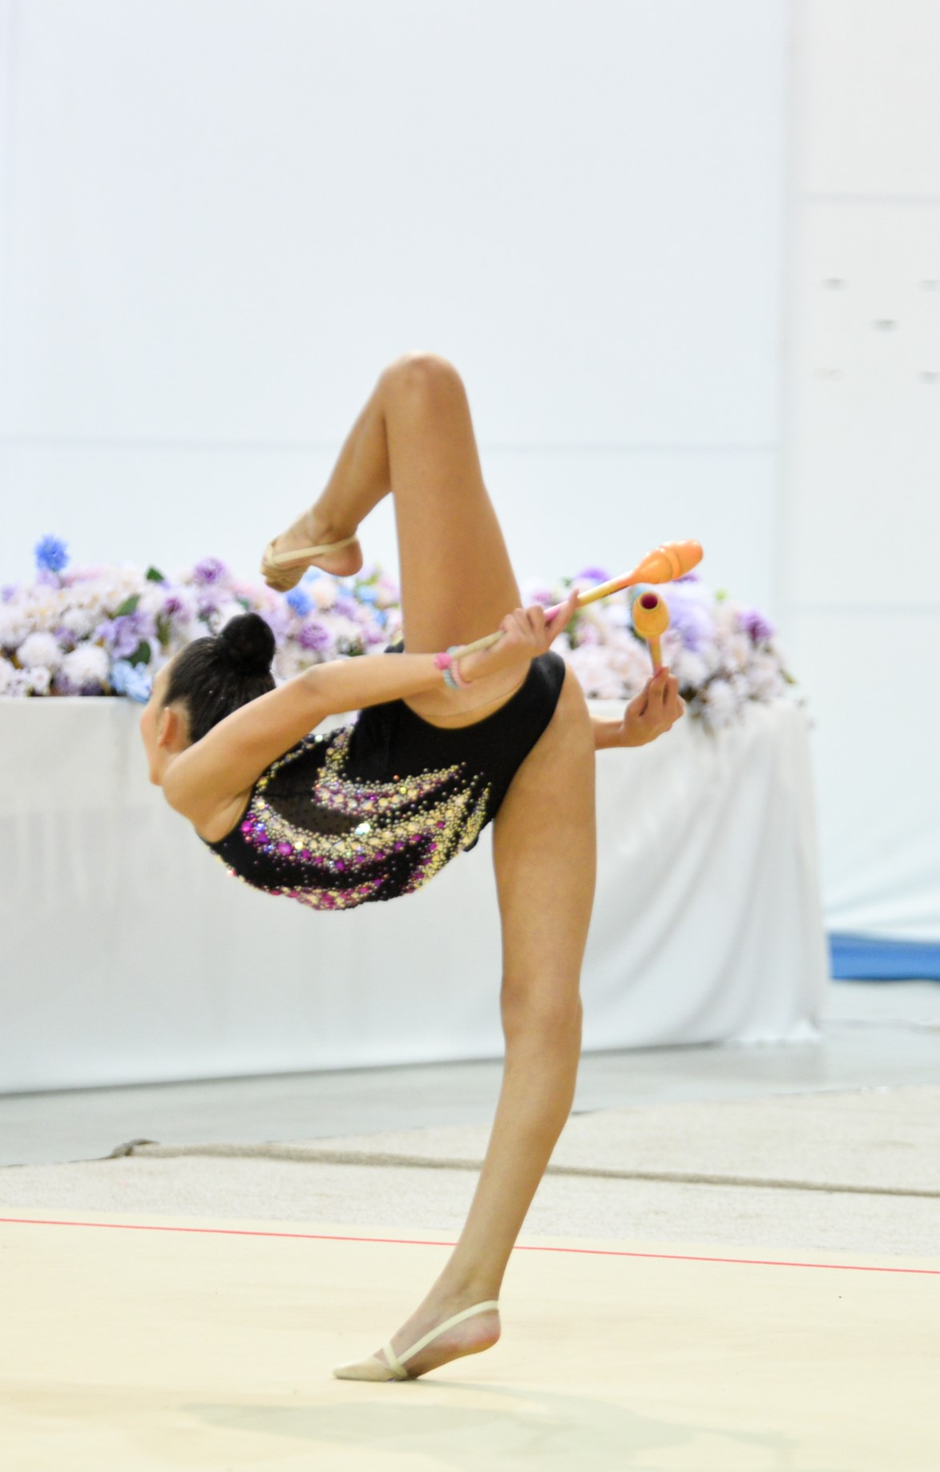
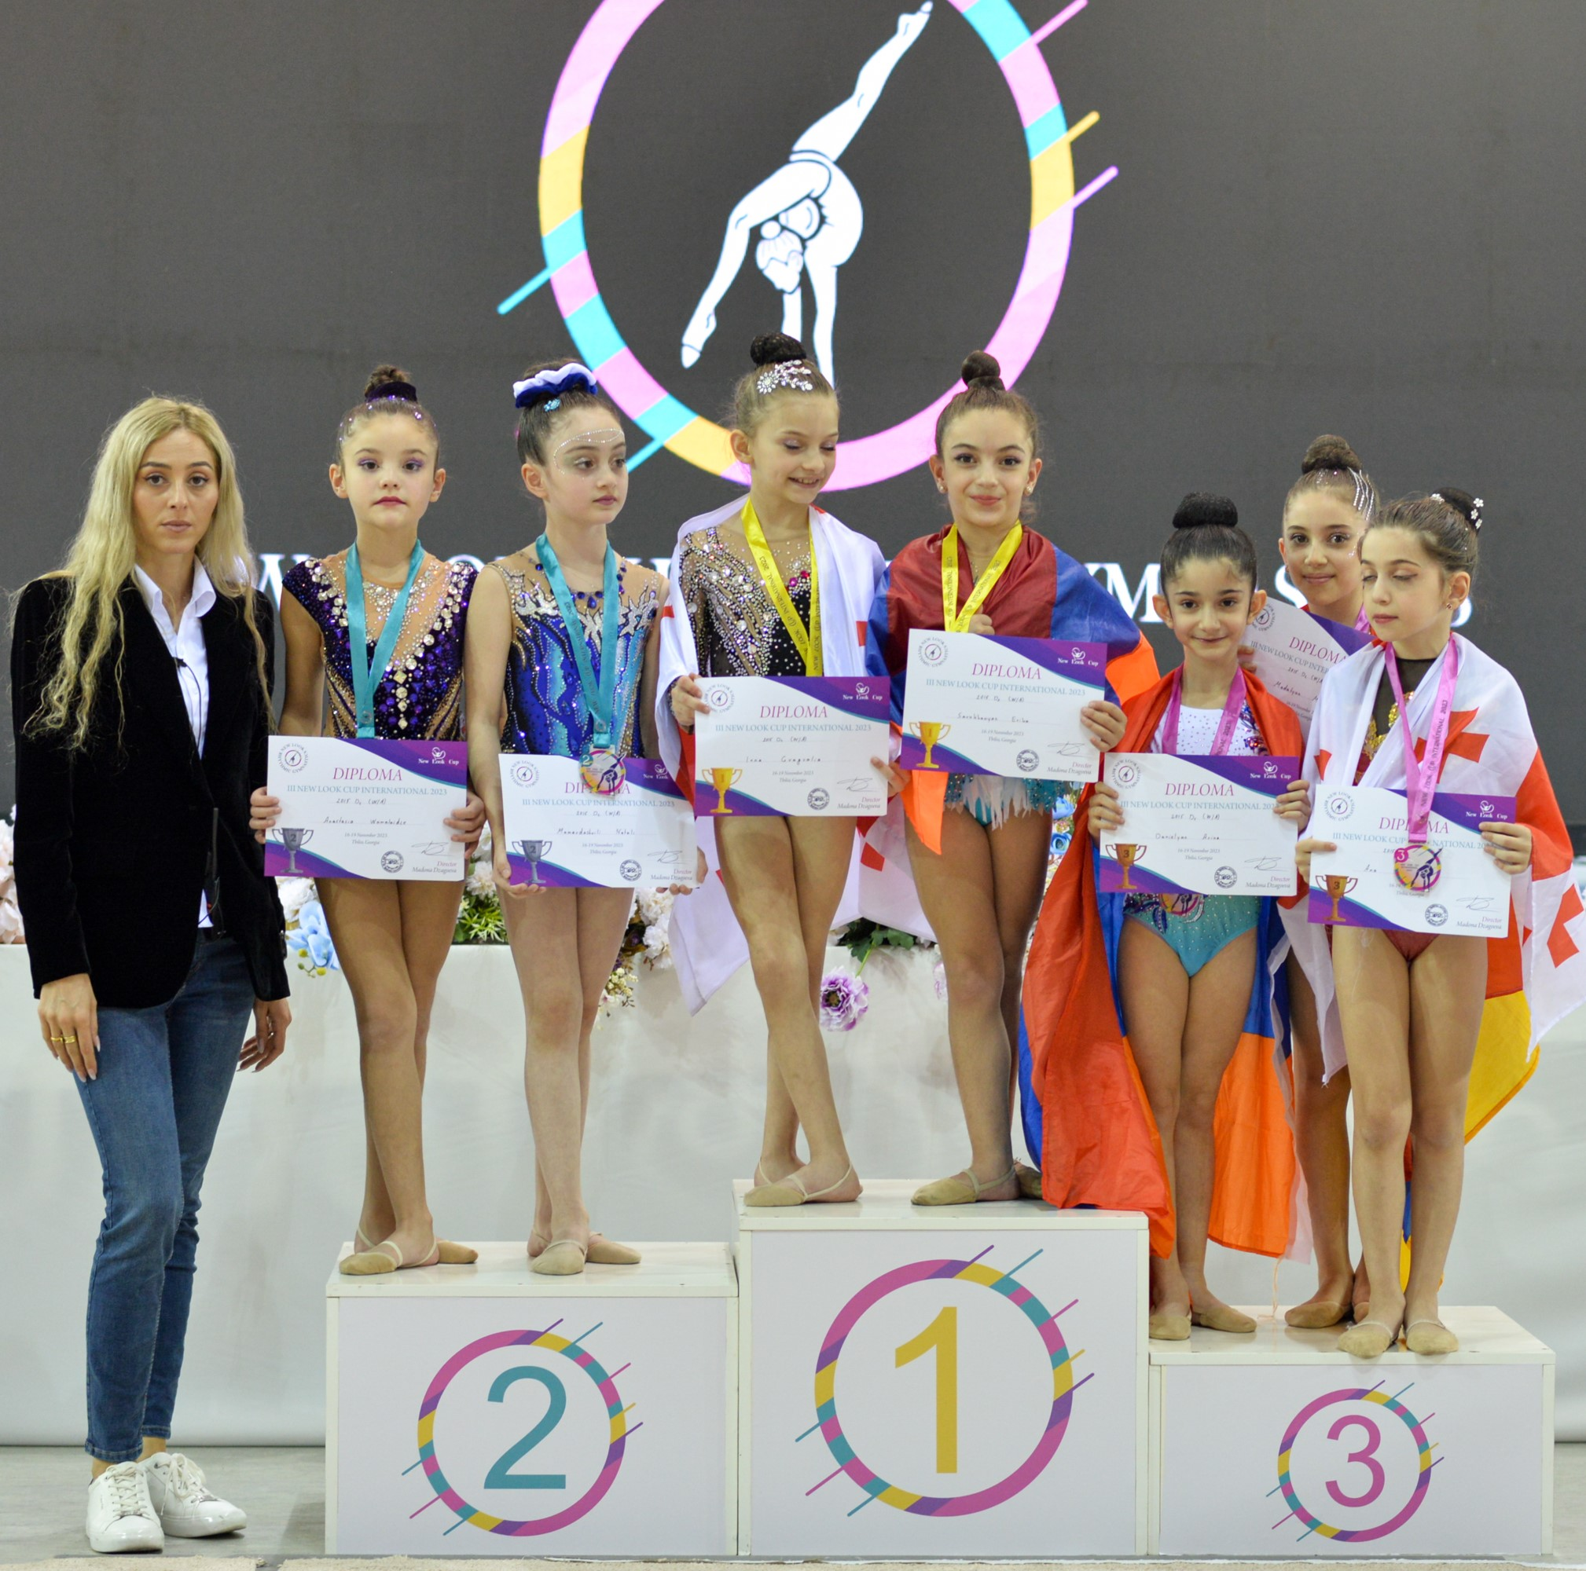
IX Международный турнир по художественной гимнастике
New Look Cup 2024
1-3 ноября
Тбилиси,Грузия
Супер приз iPhone 15 для Miss New Look Cup 2024
newlookcup@gmail.com
+995571247171
Instagram/Facebook: New_Look_Rhythmic_Gymnastics

Slide 3
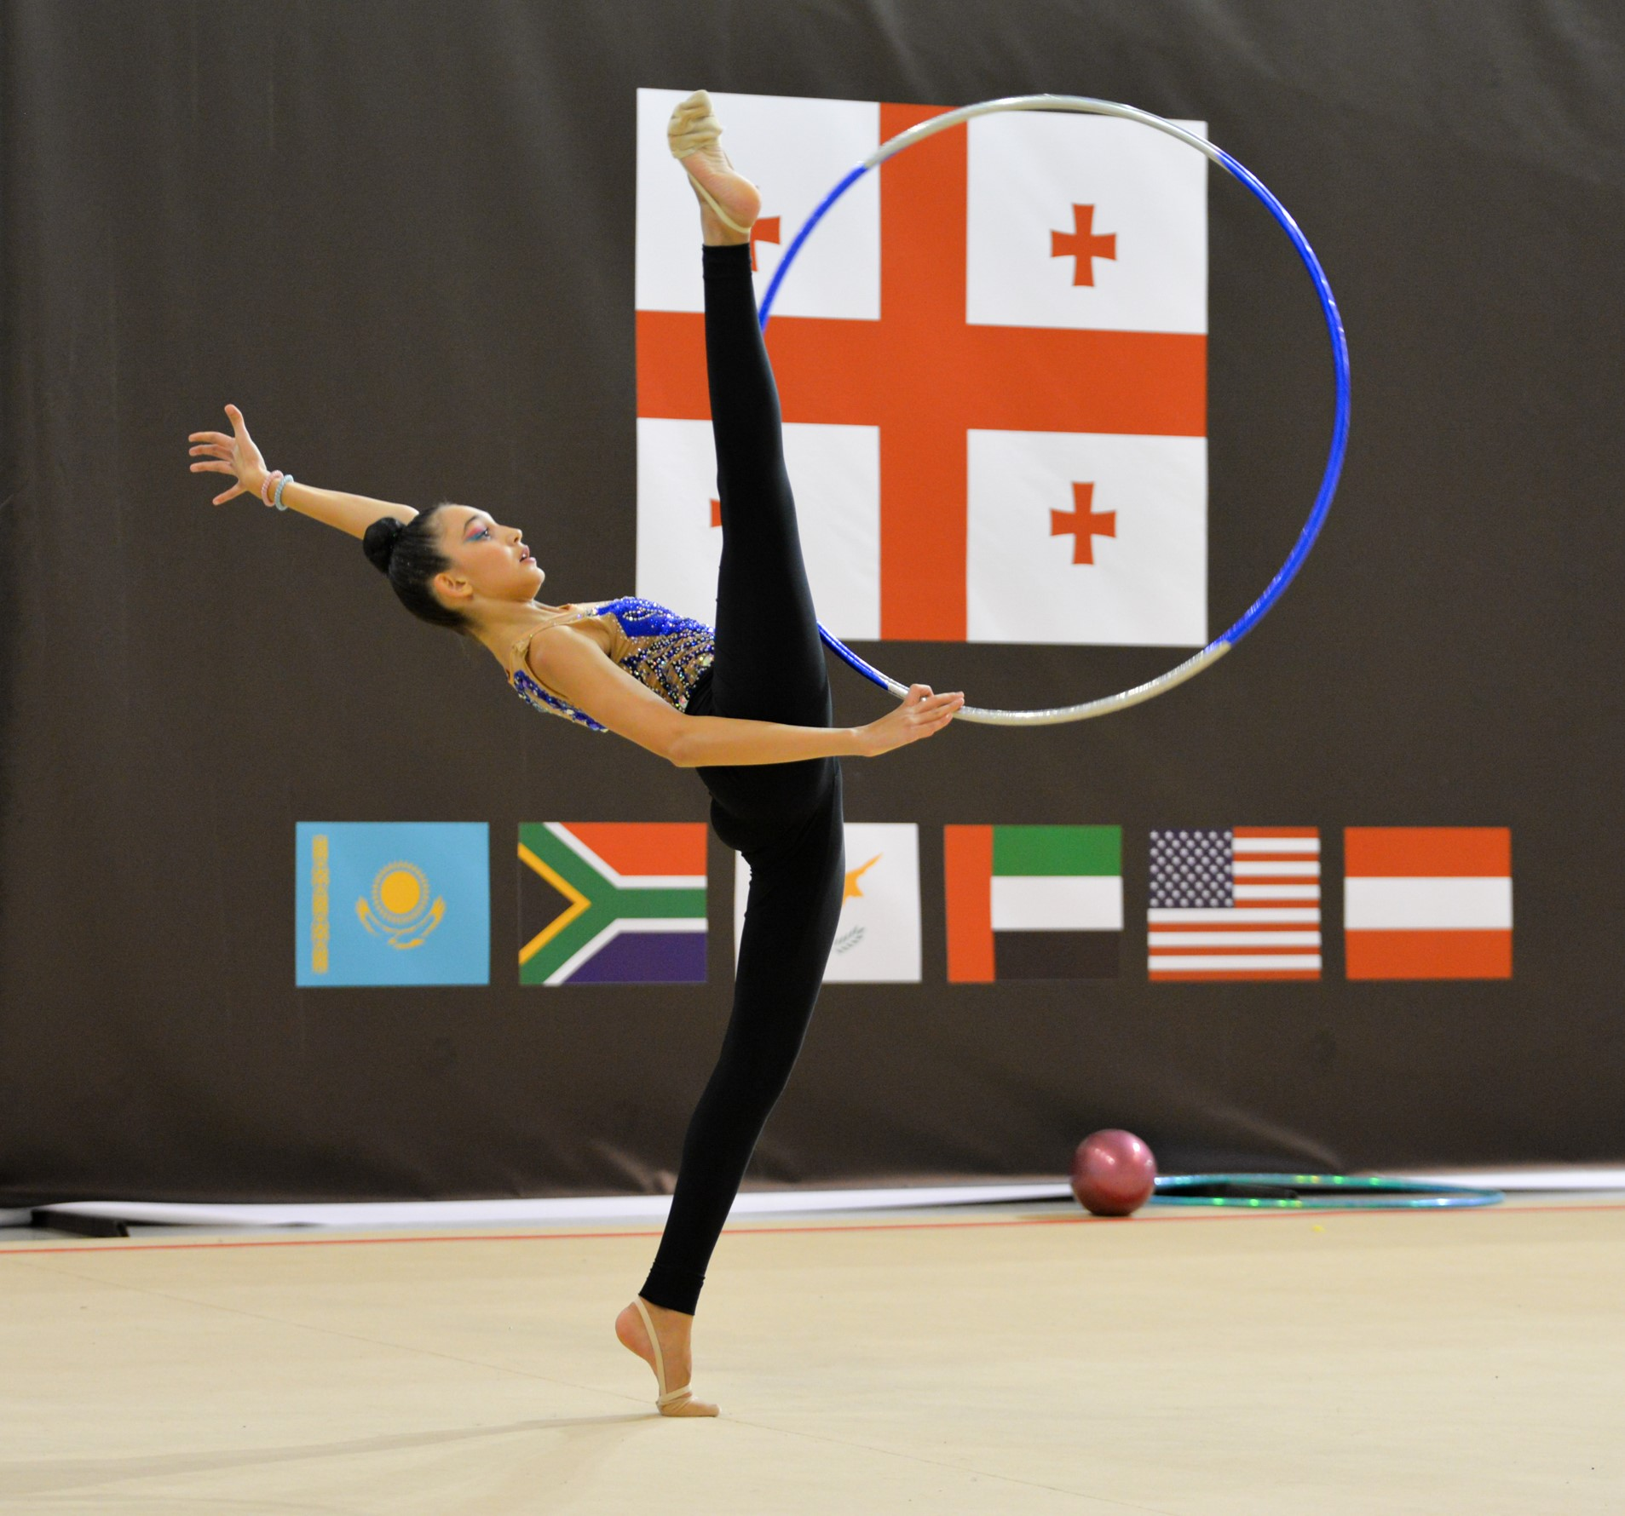
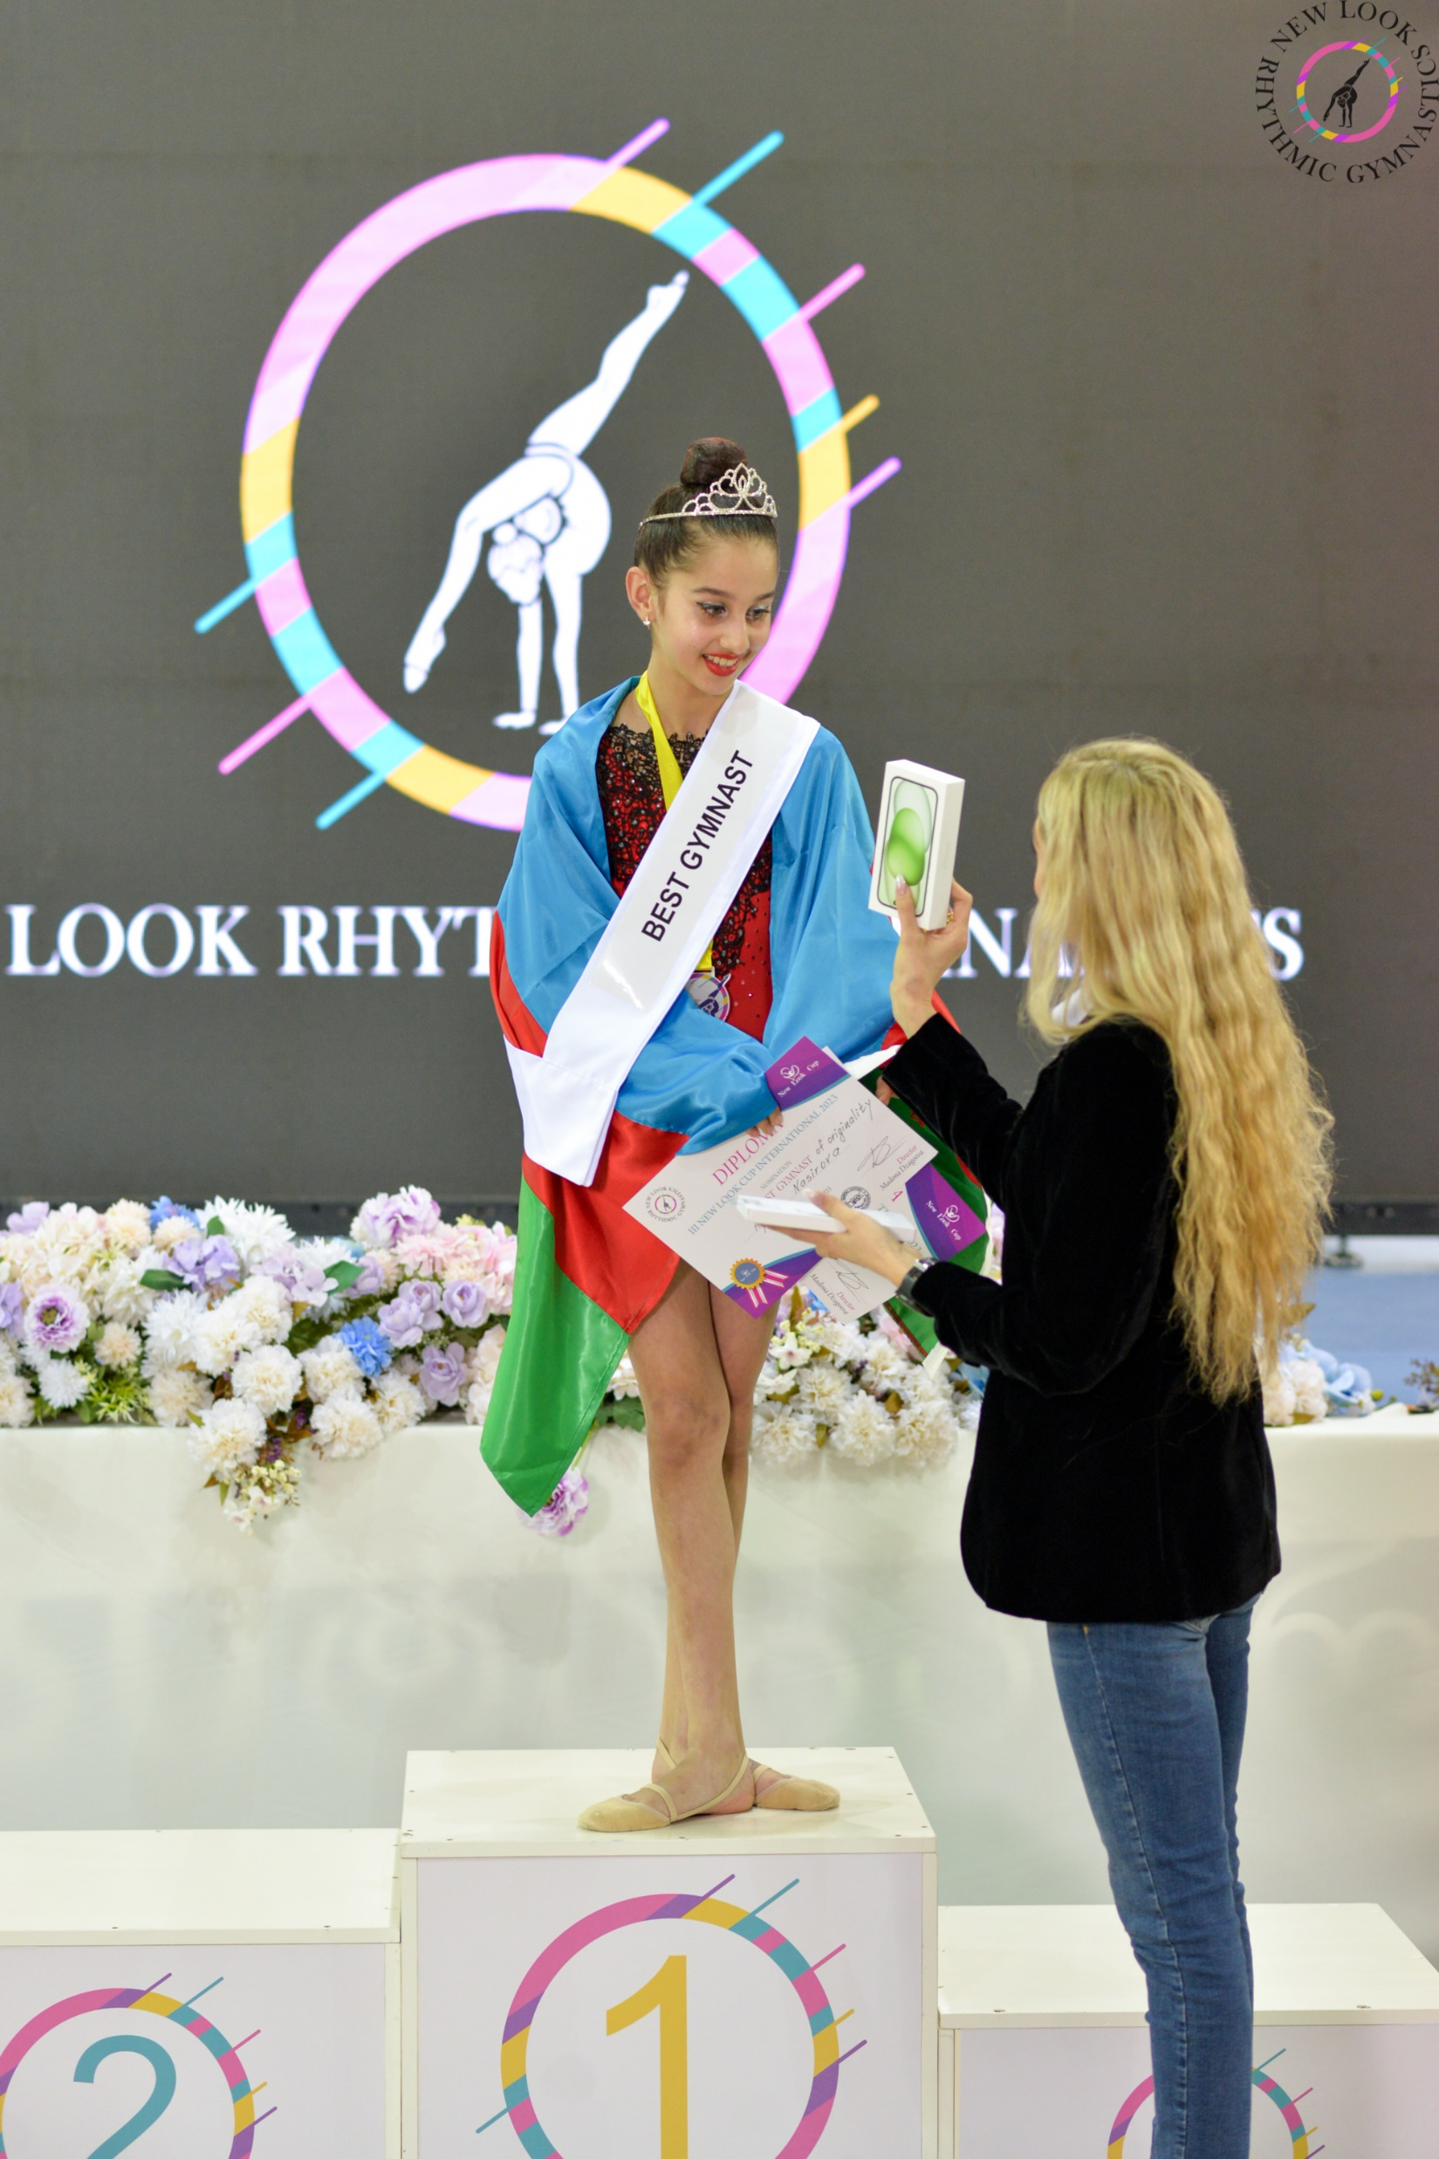
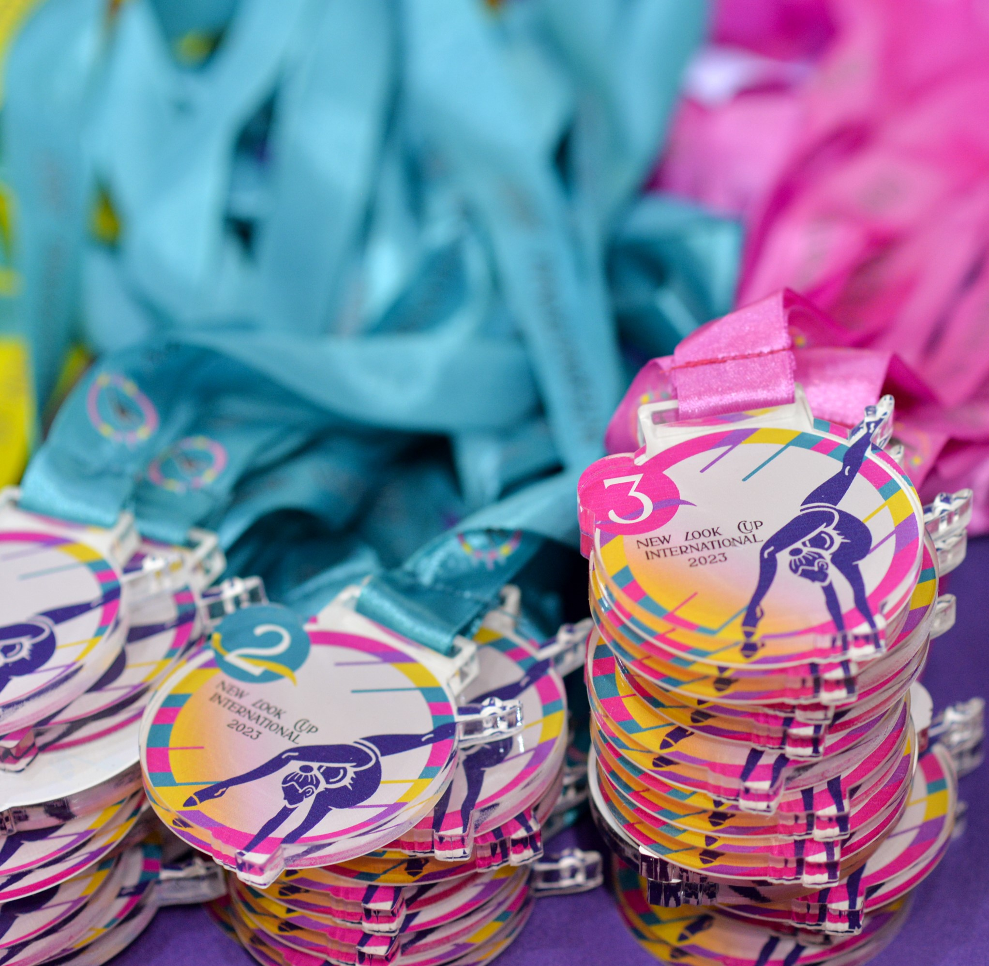
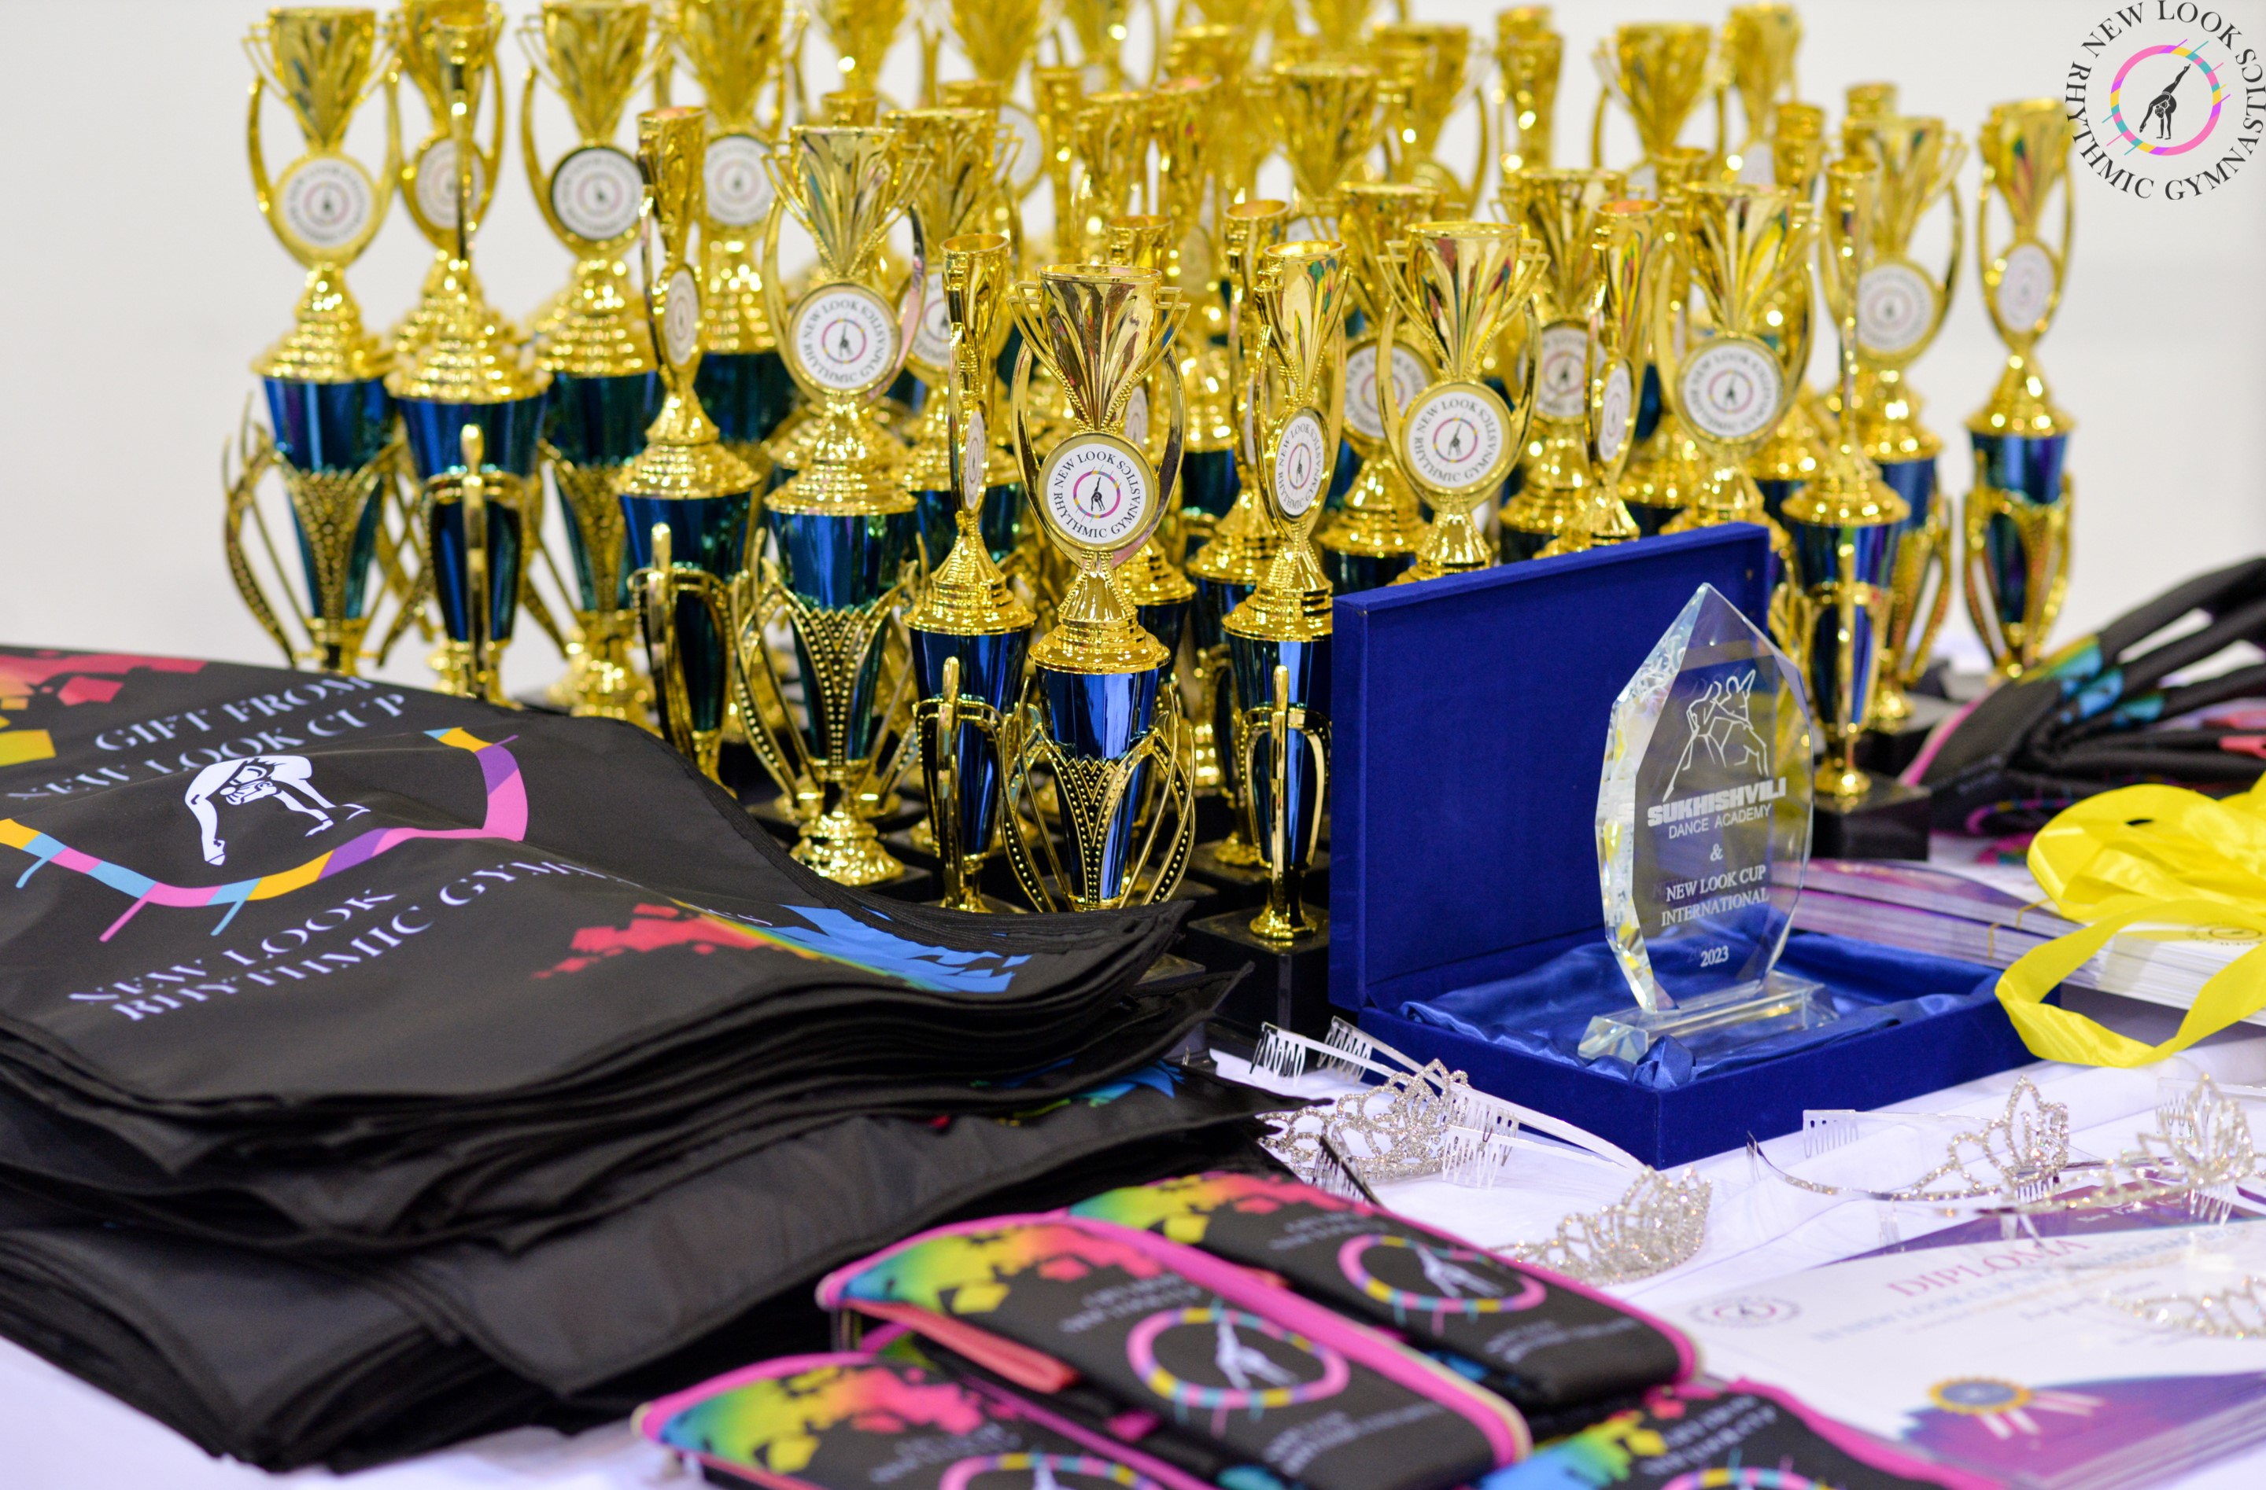
Место проведения
Даты и график
Соревнования проводятся 1-3 ноября 2024 года,Тбилиси,Грузия Гимнастика арена Дигоми,2-й переулок Боба Уолша
30 октября– Приезд команд
31 октября - Опробование, 1 гимнастка 30 эвро) и Регистрация Команд
18:00 Собрание судей (После собрания все судьи будут приглашены в СПА центр)
1 -3 ноября – 3 дня соревнованний и Награждения!(3ноября- Банкет 21:00 (Гала ужин
для гимнасток и родителей, 1 человек 50 эвро) запись до 7 октября
Банкет для судей и тренеров будет отдельно и будут приглашены) запись до 7 октября
4 ноября- Экскурсия с 11:00
5 ноября - Отъезд команд
награждение
А категория награждается в многоборье кубком, медалью и грамотой. В отдельных видах только медалью и грамотой.(Остальные участницы A категории будут награждены грамотой для участия).
Категории B и С будут награждены по отдельным видам и все будут награждены на пьедестал.
Все участницы награждаются оригинальными подарками.
А также на соревнованиях будут определены номинации:
Мисс New Look Cup International ,Мисс Грация,Мисс Артистизм,
Мисс элегантность, Мисс улыбка, Мисс Растяжка, Гордость тренера
Виртуозность исполнения, Надежда тренера, Мисс Красота, Мисс Танец, Мисс Риск…

Slide 4
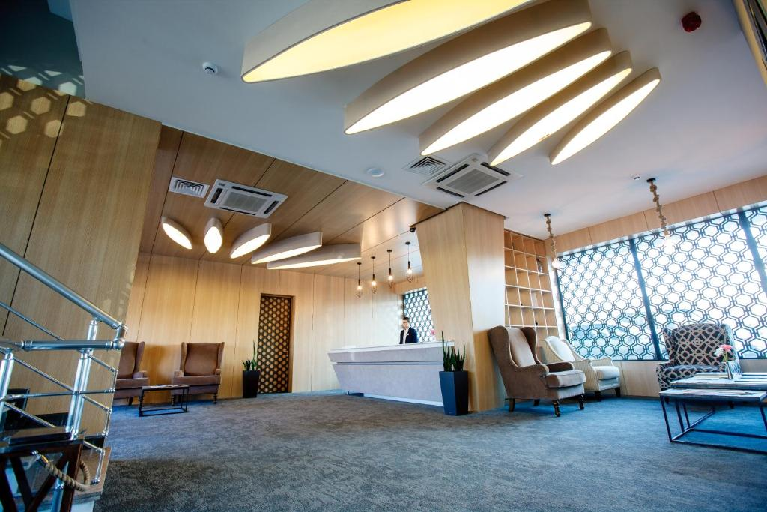
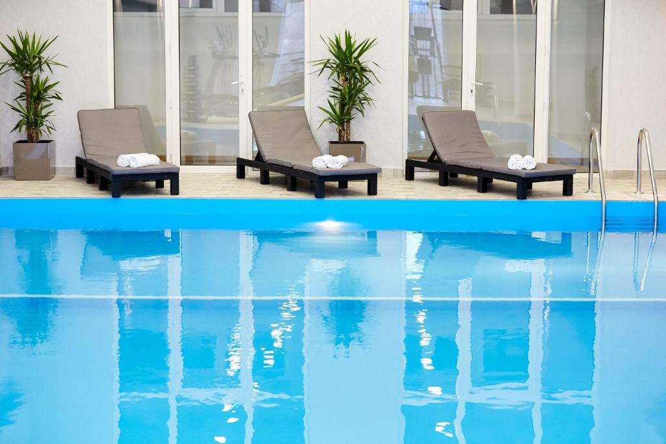
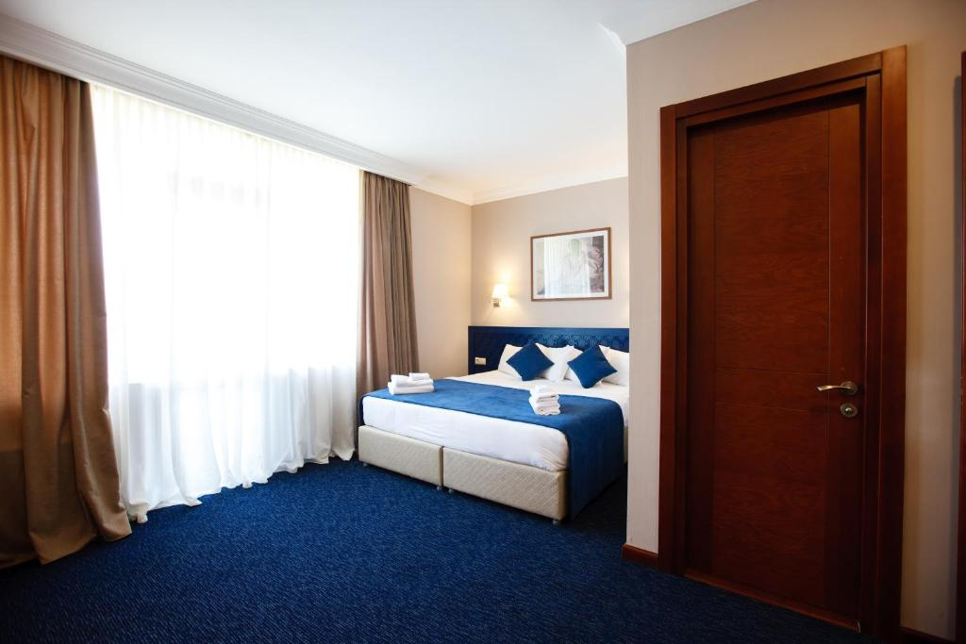
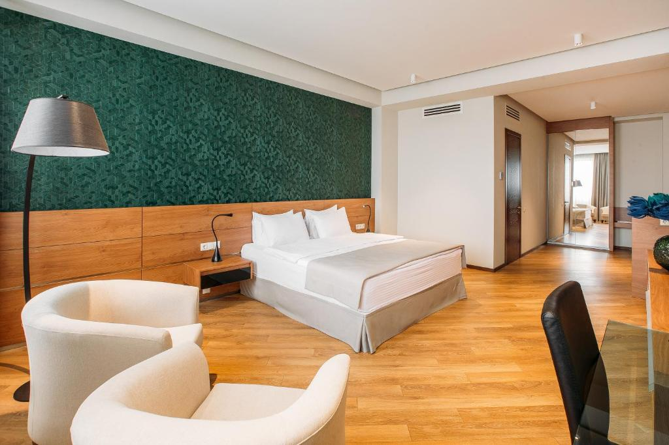
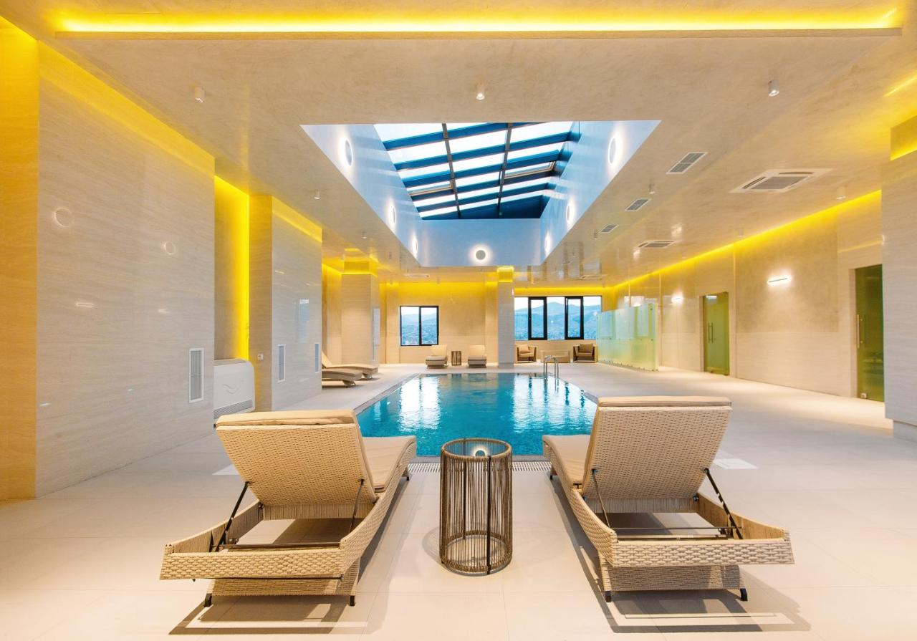
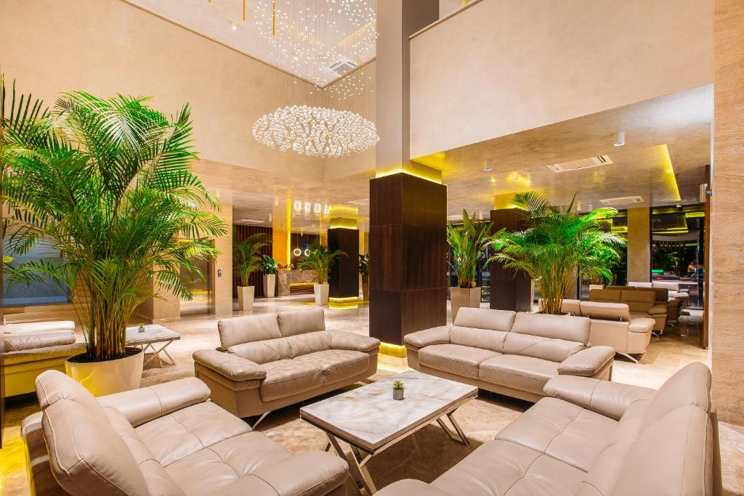
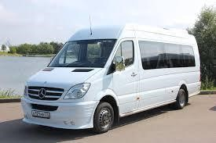
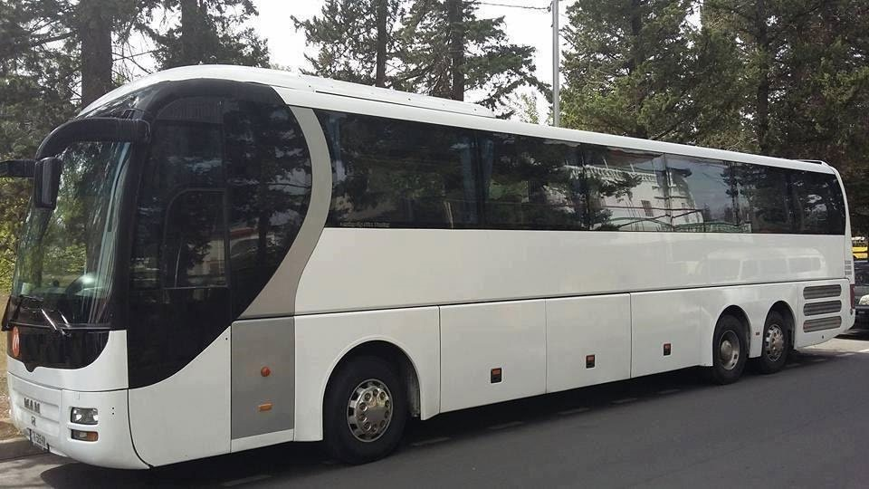
Опция 1 ***
50 эвро один человек за одну ночь (в двух/трех/четырехместном номере. Цена указано с завтраком
Опция 2 ****
65 эвро один человек за одну ночь (в двух/трех/четырехместном
Номере.Цена указано с завтраком
Внимание всё номера ограниченны прошу писать заранее и бронировать при отправлении заявок!
Учтите, что все участники и делегаты Должны Остановиться в гостинице Представленной агентством!
Аэропорт-отель-аэропорт + трансфер
(отель-спортзал-отель на все дни соревнований) 50евро с человека
На дни соревнований (Отель- Спортзал-Отель) 40 евро с чел
Стоимость трансфера из аэропорта в гостиницу 20 EUR с чел
Полный Пакет
Дополнительный пакет

Slide 5
Состав делегации
Количество спортсменок не ограниченно. Все делегации должны сопровождаться 1 тренером и 1 судьей. Штраф за отсутствие судьи – (130 эвро) за судью в день
Судьи должны быть зарегистрированы через KSIS (также отправить заявку на почту)
https://rgform.eu/event.php?id_prop=5936 newlookcup@gmail.com
Регистрационный
взнос
Стартовый взнос участия: 70 эвро на 1 гимнастку
180 эвро команда в групповых упражнениях: 6 гимнасток, 1 судья и 1 тренер.
Оплата вступительного взноса до 4 октября
Фото
Заранее предупредить организатора для Покупки фотографий до 7 октября
20 эвро одна музыкальная программа,групповые 40 эвро, видео 20 эвро.
Музыка
Музыка в формате MP3. Добавить через KSIS до 20 октября!
Трек должен быть подписан согласно примеру Латинскими Буквами! 2012_Ninoshvili_Ana_Ball_Geo Иметь USB-устройство!
Страхование
медицинское
обеспечение
Организаторы не несут никакой ответственности в случае несчастного случая.Поэтому всем участникам рекомендуется иметь страховку и обеспечивать свое собственное медицинское страховое покрытие.
Организатор окажет первую медицинскую помощ в зале.

Slide 6
СРОКИ
И
КРАТКОЕ
СОДЕРЖАНИЕ
Окончательная регистрация на саит https://rgform.eu/event.php?id_prop=5936
Также отправить заявку на почту newlookcup@gmail.com
до 2 октября
до 2 октября
Форма размещения для гостиницы
Форма расписания поездок
Список гимнасток для фотографии отправить
Список на банкет отправить
Список Экскурсии отправить
до 7 октября
до 25 октября
до 7 октября
до 7 октября
до 7 октября
Музыку добавить через саит https://rgform.eu/event.php?id_prop=5936
Также отправить на почту newlookcup@gmail.com
до 20 октября
до 20 октября
Оплата вступительного взноса
Оплата 10% за проживание
Штраф за отсутствие Судьи
до 4 октября
до 4 октября
до 4 октября
Оплата вступительного взноса и 10 % за гостиницу не возмещаемая
Участвующие клубы несут ответственность за покрытие всех банковских сборов, связанных с банковскими переводами. Пожалуйста укажите название страны/клуба назначение платежа при переводе.

Slide 7
Категория | A | B | C
2019 | Б/П | Б/П
2018 | Б/П | Б/П
2017 | Б/П + 1 вид на выбор | 1 вид на выбор | Б/П | 7 DB (мин. 1 из каждой группы Трудности тела) Макс 10 DA Правила ФИЖ A и E
2016 | Б/П + 1 вид на выбор | 1 вид на выбор | Б/П | 7 DB (мин. 1 из каждой группы Трудности тела) Макс 10 DA Правила ФИЖ A и E
2015 | Б/П + 1 вид на выбор | 1 вид на выбор | Б/П | 9 DB (мин. 1 из каждой группы Трудности тела) Макс 10 DA Правила ФИЖ A и E
2014 | 2 вида | 1 вид на выбор | Б/П | 9 DB (мин. 1 из каждой группы Трудности тела) Макс 15 DA Правила ФИЖ A и E
2013 | 2 вида | 1 вид на выбор | Б/П | 9 DB (мин. 1 из каждой группы Трудности тела) Макс 15 DA Правила ФИЖ A и E
2012 | 2 вида | 1 вид на выбор | Б/П | 9 DB (мин. 1 из каждой группы Трудности тела) Макс 15 DA Правила ФИЖ A и E
2011 | 3 вида | 2 вида | 1 вид | FIG Juniors
2009-2010 | 3 вида | 2 вида | 1 вид | FIG Juniors
2008 и старше | 4 вида | 2 вида | 1 вид | FIG Seniors
Гимнастки в упражнениях Б/П должны иметь максимум три танцевальные дорожки по 8 секунд, могут включить в упражнение серию из 3 преакробатических элементов (одинаковых или разных, но не повторающихся в других сериях , максимум 2 серии.
Главный судья-международной категории Элисо Бедошвили

Slide 8
Групповая Праграмма
2017 | Б/П
2016 | Б/П
2015 | Б/П
2014 | Б/П
2013 | Б/П
2012 | 1 предмета на выбор, (5 обручей или 5 мячей)
2011 | 1 предмета на выбор (5 обручей или 5 булав)
2010-2009 | 5 обручей / 5 БУЛАВ
2008 и старше | 5 обручей / 3 ленты + 2 мяча (FIG)
Оплата и Банковские Реквизиты
Оплата производится с помощью банковских реквизитов или денежным переводом в эвро на имя DZAGOEVA MADONA не отправлять SHARE методом
Банковские реквизиты для стартового взноса:
БАНК БЕНЕФИЦИАРА: Bank of Georgia , SWIFT: BAGAGE22
Адрес: Ул. Гагарина 29а, Тбилиси 0160, Грузия
Банковский счет: GE83BG0000000821761200
Имя получателя: MADONA DZAGOEVA
Банковские реквизиты для оплаты гостиницы:
БАНК БЕНЕФИЦИАРА: JSC TBC Bank, SWIFT: TBCBGE22
Адрес: K. Marjanishvili St. 7, Tbilis
Банковский счет: GE65 TB70 1834 5064 3000 89
Имя получателя: MADONA DZAGOEVA

Slide 9
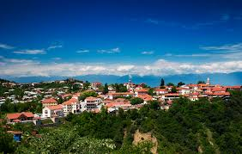


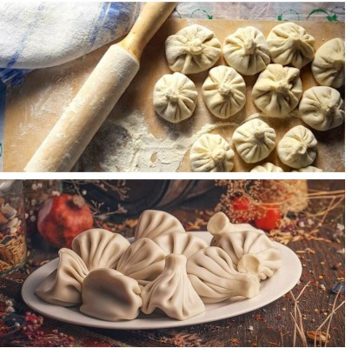

Специальный тур от организаторов
1-дневный тур в Кахетии - Сигнаги Бодбе
Винный тур по Кахетии (для взрослых).
(включая транспорт,гид, ланч ) 45 эвро с чел
1-дневный тур В Казбеги (церковь Гергети, Гудаури, Ананури) С Мастер-классом хинкали
(из картофеля и свинины) по желанию.
(включая транспорт,гид, ланч) 55 эвро с чел
Контактная информация организационного комитета
WhatsApp:+995571247171 Мадонна Дзагоева(Русс)
(Английский пришлите на майл : newlookcup@gmail.com
Instagram/Facebook: new_look_rhythmic_gymnastics
Прямая трансляция через YouTube канал Madonna Dzagoeva

